Slide 1
СПЕЦСЕМИНАР
«Коррекционно-развивающая деятельность,
как составляющая в части учебно-воспитательной работы
с обучающимися ОВЗ»
26 ноября 2020 г.

Slide 2
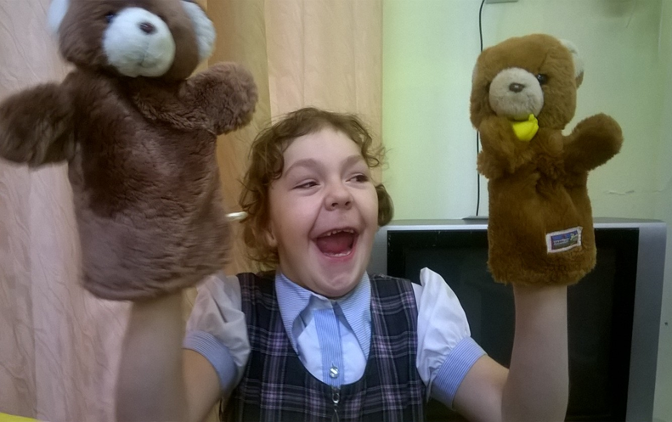
Соколова О.А., заместитель директора по УиКР
Коррекционно-развивающая деятельность.
Особые образовательные потребности детей с ОВЗ.

Slide 3
Коррекционно-развивающая деятельность.
Коррекционно-развивающая деятельность является одной из составляющих в схеме современного образования: обучение, воспитание, развитие.
Под коррекционно-развивающей работой понимают систему медицинских, педагогических, психологических мероприятий (воздействий), способствующих полноценному развитию всех детей, преодолению отклонений в их развитии и служащих целям адаптации и реабилитации детей с ограниченными возможностями здоровья, испытывающих трудности в обучении и в социальной адаптации в целом.
Поскольку развитие обучающихся осуществляется в ходе основного и дополнительного образования, в процессе воспитания, то и коррекционное воздействие будет присутствовать во всех видах деятельности, а также выделено в отдельный блок коррекционно-развивающих курсов и коррекционно-развивающих занятий.

Slide 4
Особые образовательные потребности, характерные для слабовидящих обучающихся:
целенаправленное обогащение (коррекция) чувственного опыта за счет развития всех анализаторов и зрительного восприятия;
целенаправленное руководство зрительным восприятием ;
расширение, обогащение и коррекция предметных и пространственных представлений, формирование и расширение понятий;
упорядочивание и организация зрительной работы с множеством объектов восприятия;
-учет темпа учебной работы слабовидящих обучающихся;
- увеличение времени на выполнение практических работ;
-постановка и реализация на уроках и внеклассных мероприятиях целевых установок, направленных на коррекцию отклонений в развитии и профилактику возникновения вторичных отклонений;
-активное использование в учебно-познавательном процессе речи как средства компенсации нарушенных функций;
-обеспечение доступности учебной информации для зрительного восприятия слабовидящими обучающимися;
-строгий учет в организации обучения и воспитания слабовидящего обучающегося: зрительного диагноза, возраста и времени нарушения зрения, состояния основных зрительных функций, возможности коррекции зрения с помощью оптических средств и приборов, режима зрительной и физической нагрузок;
-преимущественное использование индивидуальных пособий, выполненных с учетом степени и характера нарушенного зрения, клинической картины зрительного нарушения.

Slide 5
Ряд общих закономерностей, которые проявляются у большинства детей с ОВЗ.
Дети с ОВЗ – очень уязвимые дети, особо нуждающиеся в спокойной, доброжелательной, ритмичной обстановке.
Им требуются особые методики преподавания и адаптация учебного материала, особая организация учебного процесса в связи с учетом особенностей развития:
Им нужно больше времени на то, чтобы понять инструкции и выполнить их.
Им крайне важна похвала, положительная оценка достижений и успехов, прорисовка положительной перспективы, повышение самооценки.
Обучение грамотному распределению времени является важным аспектом сопровождения.

Slide 6
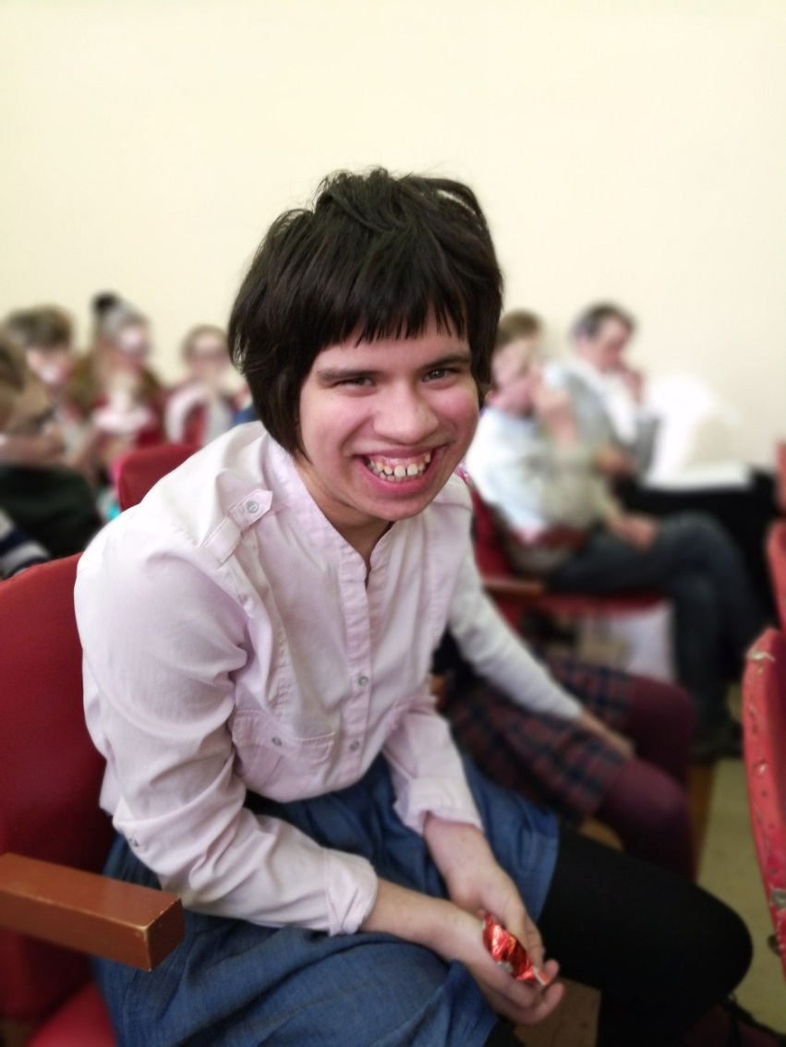
Специалисты педагогам
Если в классе ребенок с интеллектуальным нарушением.
Максимально связывайте материал урока с опытом и повседневной жизнью ребенка.
Избегайте путаницы, оставляйте доску чистой.
Давайте дополнительную практику при выполнении заданий.
Не замечайте нежелательных действий, если ребенок делает это с целью привлечь внимание.
Хвалите и уделяйте внимание тогда, когда поведение соответствует желаемому.

Slide 7
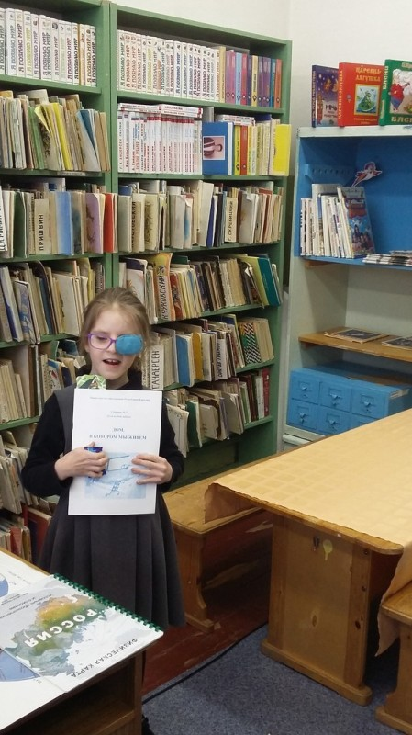
Если в классе ребенок с синдромом дефицита внимания и гиперактивностью (СДВГ)
Такому ребенку необходимо позитивное, уравновешенное и последовательное отношение к нему.
Важно давать четкие, конкретные инструкции; соблюдать четкий ритм, структуру, организацию.
Оптимальное место в классе для ребенка с СДВГ - место у стены и недалеко от стола учителя.
Чаще давайте такому ребенку дополнительные задания, допускающие возможность движения (собрать тетради, раздать материалы, листы бумаги и т.д.)

Slide 8
Если в классе ребенок с аутизмом
Необходимо создать ребенку тихое, уединенное место, где бы он мог побыть один.
Ребенок должен иметь возможность выйти из класса, он может иметь при себе привычный любимый предмет, игрушку, при этом надо стараться, чтобы это не отвлекало других учеников. Такому ученику предпочтительнее сидеть на последней парте, где он будет постепенно привыкать к обстановке.
Нужно дозировать контакты с ребенком, т.к. может наступить пресыщение – тогда даже приятная ситуация становится для ребенка дискомфортной и может разрушить уже достигнутое.
Общение с ребенком должно осуществляться негромким голосом, в некоторых случаях, особенно если ребенок возбужден, даже шепотом.
Не следует обращаться к ребенку с прямыми вопросами или настаивать на продолжительности выполнения задания в случае отказа.
Аутичным детям наиболее доступны схемы, и именно на них необходимо опираться в коррекционной работе.

Slide 9
Горина С.В., учитель-дефектолог
Коррекционные упражнения
для развития познавательных процессов на уроке.

Slide 10
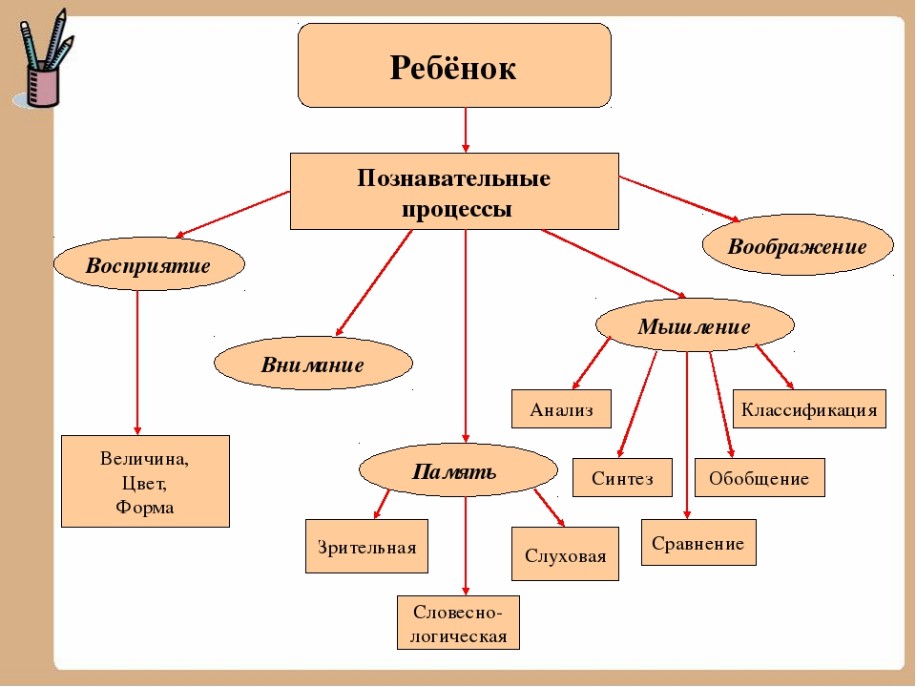
Коррекционные упражнения для развития
познавательных процессов на уроке

Slide 11
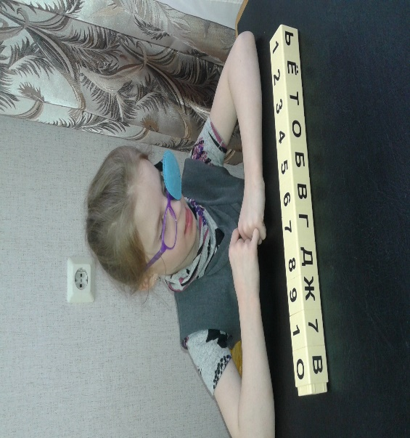
Упражнения направлены на развития внимания.
Упражнение «Не собьюсь или Запрещенная цифра»
Упражнение на развитие концентрации, распределения внимания
Учитель предлагает следующие задания:
считать вслух от 1 до 31, но участники не должен называть числа, включающие тройку или кратные трем. Вместо этих чисел он должен говорить: «Не собьюсь». К примеру: «Один, два, не собьюсь, четыре, пять, не собьюсь…»
Образец правильного счета: 1, 2, -, 4, 5, -, 7, 8, -, 10, 11, -, -, 14, -, 16, 17, -, 19, 20, -, 22, -, -, 25, 26, -, 28, 29, -, - _черта замещает числа, которые нельзя произносить. Можно предложить свои запрещенные числа.

Slide 12
Упражнение «НАБЛЮДАТЕЛЬНОСТЬ»
Цель: развитие внимания и зрительной памяти.
Инструкция:
Детям предлагается по памяти подробно описать школьный двор, путь из дома в школу — то, что они видели сотни раз. Такие описания школьники делают устно, а вы их дополняете пропущенными деталями. Подростки могут записать свои описания, чтобы проверить соответствует ли реальной действительности. В этой игре выявляются связи внимания и зрительной памяти.
Усложнение – путь из кружка и домой; дорогу из одного города в другой.

Slide 13
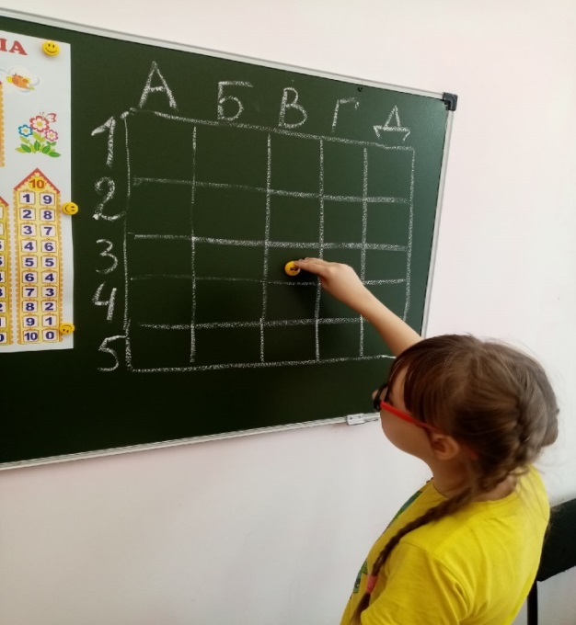
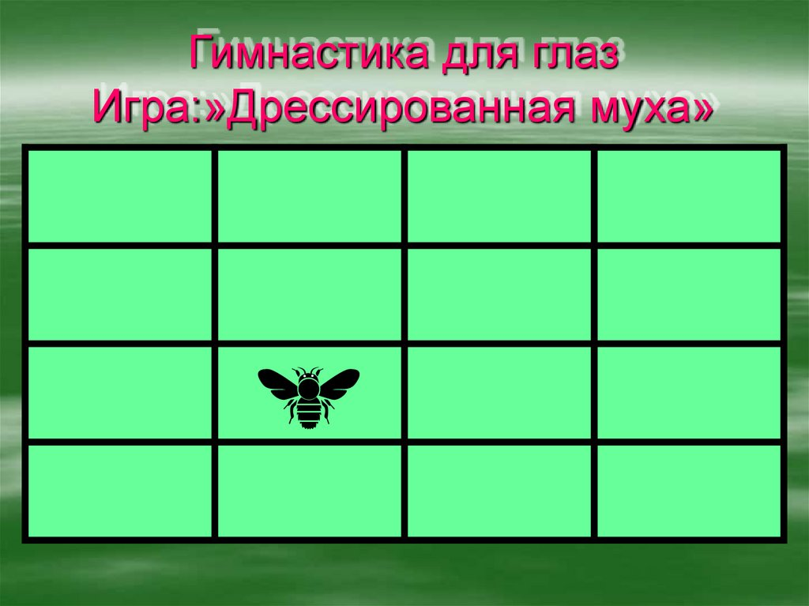
Упражнение «МУХА или ЖУК»
Цель: развитие устойчивости, целенаправленности и концентрации внимания (проводится в парах или со всем классом). Также эту игру можно проводить как гимнастику для глаз
Инструкция:
1. Для этого упражнения требуется листок (доска) с расчерченным на ней игровое полем 3х3 и небольшая присоска (или кусочек пластилина). Присоска выполняет здесь роль «дрессированной мухи». Листок (доска) ставится вертикально, и вы разъясняет ребенку, что перемещение «мухи» с одной клетки на другую, происходит посредством подачи ей команд, которые она послушно выполняет. По одной из четырех возможных команд («вверх», «вниз», «вправо» или «влево») муха перемещается соответственно команде на соседнюю клетку. Исходное положение «мухи» — центральная клетка игрового поля- Команды подаются ребенком по очереди. Вы должны, неотступно следя за перемещениями «мухи», не допустить ее выхода за пределы игрового поля.
После всех этих разъяснении начинается сама игра. Она проводится на воображаемом поле, которое ребенок представляет перед собой. Вы перемещаете «Муху» на реальном поле, а ребенок на воображаемом. После 4-5 и более шагов дается команда «Стоп», и учащийся должен сказать в какой клетке остановилась «Муха»
Усложнение:
Увеличив количество игровых клеток 4х4 или количество «мух», в. последнем случае команды подаются каждой «мухе» отдельно.
Затем 5x5 или 6x6 и т.д.
Например, муха остановилась в Г4

Slide 14
Упражнения направлены на развитие памяти.
Упражнение «ТРУДНОЕ ЗАПОМНИ!»
Цель: развитие зрительной памяти.
Инструкция:
Учитель показывает ученикам на 25-30 сек. десять слов с начало с легким написанием и убирает их. Затем ребенок пишет эти слова на листке, какие успел, запомнить.
  Усложнение:
  Затем количество слов увеличивается от 12 до 15
  От 16 до 20
  Упражнение «ПАРЫ СЛОВ»
  Цель: развитие слуховой памяти.
  Инструкция:
  1. Запомнить вторые слова из пары:
  кошка — молоко; булка — масло; мальчик — машина; зима — горка; стол — пирог; зубы — щетка; река — мост.
  Усложнение:
  от 8 пар до 11
  от 12 до 15

Slide 15
Упражнение «ИСКЛЮЧЕНИЕ ПОНЯТИЙ»
Цель: развитие памяти, мышления
Обследуемым зачитывают пять слов, из числа которых четыре объединяются общим родовым понятием, а пятое не относится к данному понятию. Требуется заслушать эти слова и в течение последующих 10сек. записать «лишнее» слово. Затем зачитываются следующие пять слов и т.д. Задание повторяется 15 раз.
Инструкция: «Вы зачитываете слова. Ребенок лишнее слово определяет и записывает его на своем листочке под соответствующей буквой. Например, я зачитываю первые пять слов: кирпич, камень, глина, известь, дом. Первые четыре слова имеют общее родовое понятие — «строительный материал», последнее слово в этой группе «лишнее». Нужно записать: а) — дом. Затем будет зачитана вторая группа слов и т.д. На запись вам дается по 10 секунд. Если не успели определить нужное слово, лучше пропустить запись, чем писать наобум. Какие вопросы? Приготовиться! Начали!»
Усложнение:
1. Пример задания
а. Василий, Федор, Семен, Иванов, Петр.
б. Дряхлый, маленький, старый, изношенный, ветхий.
в. Скоро, быстро, постепенно, торопливо, поспешно.
г. Лист, почка, кора, чешуя, сук.
д. Ненавидеть, презирать, негодовать, возмущаться, понимать.

Slide 16
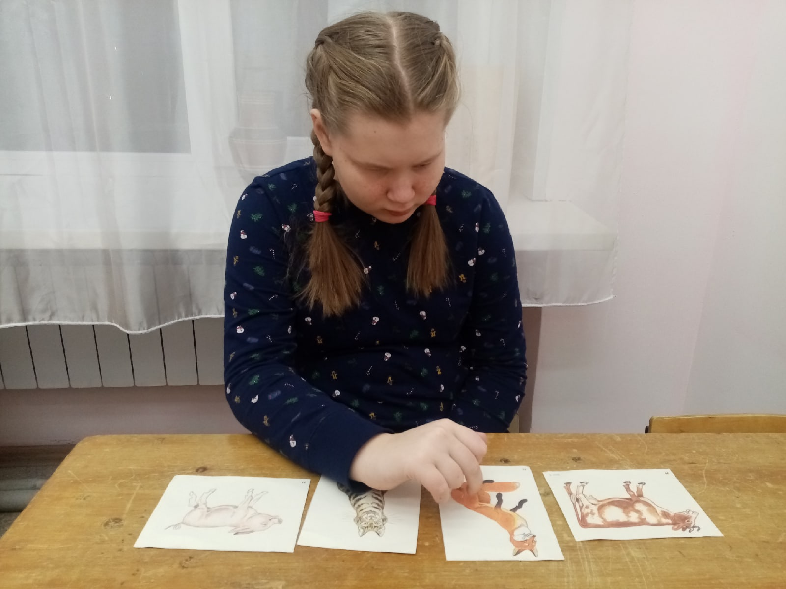
2. Пример задания
а. Темный, светлый, голубой, яркий, тусклый.
б. Гнездо, нора, курятник, сторожка, берлога.
в. Неудача, волнение, поражение, провал, крах.
г. Успех, неудача, удача, выигрыш, спокойствие.
д. Грабеж, кража, землетрясение, поджог, нападение.
е. Молоко, сыр, сметана, сало, простокваша.
ж. Глубокий, низкий, светлый, высокий, горький.
3. Пример задания
а. Береза, сосна, дуб, сирень, ель.
б. Голод, холод, дискомфорт, жажда, нажива.
в. Секунда, час, год, вечер, неделя.
г. Самолет, пароход, техника, поезд, дирижабль.
д. Смелый, храбрый, решительный, злой, отважный.
е. Футбол, волейбол, хоккей, плавание, баскетбол.
ж. Карандаш, ручка, рейсфедер, фломастер, чернила.
з. Хата, печь, дым, хлев, будка.

Slide 17
Упражнение «ПИКТОГРАММА»
Цель: Умение использовать зрительные ассоциации при запоминании информации.
Инструкция. Я предложу вам для запоминания перечень слов и словосочетаний. Сразу после предъявления слова вы в качестве "узел­ка на память" сделайте любое изображение, которое поможет воспро­извести предъявляемый материал. Каждое изображение обозначается номером, соответствующим порядку произнесенного слова или сло­восочетания.
1. Ранним утром. 2. Вкусный завтрак. 3. Пальто. 4. Воздух свеж. 5. Хорошее настроение. 6. Автобус. 7. Открытая книга. 8. Головная боль. 9. Зашли в продуктовый магазин. | 10. Детские слезы. 11. Сложное задание. 12. Школа. 13. Поиск. 14. Ошиблись дверью. 15. Чудесное открытие. 16. Надо спать. Усложнение: до 20 словосочетаний и более.

Slide 18
Упражнение «Эмоциональная память»
Предварительно готовятся и раздаются карточки с различными эмоциями: гнев, радость, страх, удивление и т.п. На каждой карточке отдельная эмоция или эмоциональное состояние, которые раздаются участникам.
Ведущий. Вам нужно запомнить текст. Это сделать очень просто. Все по очереди читают этот текст, читают разным голосом, с эмоциями, которые записаны на ваших карточках. Учтите, чем с более выразительными интонациями и эмоциями вы прочтете фразу, тем больше вероятность ее всем запомнить.
Ведущий по очереди указывает на того игрока, которому предстоит читать. А все остальные пытаются воспроизвести произнесенную им фразу, сохранив эмоции читающего. Победителями окажутся те, чьи фразы запомнили большинство участников игры.

Slide 19
Упражнение «Мой день Рождения»
Упражнение развивает память, способность к длительной концентрации внимания.
Участники группы, как и в первом варианте, по очереди называют свои имена, но к своему имени каждый участник добавляет еще дату своего дня Рождения. Второй – имя предыдущего и дату его дня Рождения, свое имя и дату своего дня Рождения, третий – имена и дни Рождения двух предыдущих и свое имя и дату своего дня Рождения и т.д. Последний, таким образом, должен назвать имена и даты дней Рождения всех членов группы.

Slide 20
Упражнения направлены на развитие восприятия и ощущений.
Упражнение «ЗВУЧАНИЕ ПРЕДМЕТОВ»
Цель: Развитие способности по звуку определять предметы из разных материалов (пластмассовые, стеклянные, деревянные).
Инструкция. Посмотрите на предметы, которые находятся пе­ред вами (стол, доска, окно, ваза, книга и др.). Теперь закройте глаза, слушайте и отгадывайте, по какому предмету я буду стучать. Запом­ните последовательность и, открыв глаза, запишите свои восприятия. Теперь давайте проверим, правильно ли вы определили звучащие предметы

Slide 21
Упражнение «ВОСПРИЯТИЕ ПРЕДМЕТА»
Цель: Развитие способности быстро воспринимать предмет в совокуп­ности всех его признаков. (Проводится в парах).
Инструкция. Предъявите своему напарнику небольшой пред­мет, например, брелок или фломастер на 5 сек. После того как вы уберете предмет, попросите подробнейшим образом описать его.
Усложнение:
Можно показывать 2, 3, 4 предмета и просить выделять их признаки.

Slide 22
Упражнение «ОЩУЩЕНИЕ И ВОСПРИЯТИЕ»
Цель: Развитие восприятия, формирование целостного образа предмета­. (Проводится в парах).
Инструкция. Один из вас закроет глаза, а его напарник поло­жит ему на ладонь какой-нибудь предмет. Испытуемому следует
ответить на вопросы:
1. Что вы можете сказать об этом предмете?
2. Он легкий?
3. Он холодный? и т. д.
Так выглядят отдельные ощущения. Затем с закрытыми глазами испытуемый ощупывает предмет, формирует целостный образ предмета, отвечая на вопросы:
1. Что теперь вы можете сказать о предмете?
2. Что это за предмет?
Если испытуемый не точно определил предмет, то после того, как он открыл глаза, его просят нарисовать предмет, который был у него в руках.
Задание повторяется несколько раз с различными предметами.
55 способов сказать ребенку: «Я тебя люблю».

Slide 23
Упражнение «НЕ МОЖЕТ БЫТЬ».
Цель: развиваем воображение.
Инструкция: Любой из учеников называет что-нибудь невероятное: вещь, явление природы, необычное животное, рассказывает случай. Выигрывает тот, кто придумает пять таких сюжетов подряд, и никто ни разу ему не скажет: «Бывает!»

Slide 24
Упражнение «ЧЕРТЕЖИ»
Цель: Развитие воссоздающего воображения.
Инструкция. Решите 4 следующие задачи. Никакие чертежи при решении делать нельзя.
1. Представьте себе равносторонний треугольник, каждая сторона которого равна 6 метрам. Продолжите мысленно основание треугольника влево на 6 м и параллельно ему через вершину треуголь­ника влево такой же отрезок. Соедините концы параллельных линий прямой. Какая фигура получилась?
2. Представьте себе, что от точки А вы прошли на юг 10 шагов, затем повернули на восток и также сделали 10 шагов, после опять сделали 10 шагов на юг, а затем повернули на запад, прошли столько же и, наконец, сделали 10 шагов на север. Какая фигура получилась?
3. Представьте себе окружность. Поставьте в центре окружно­сти точку, на равном расстоянии от нее (внутри окружности) проведи­те две параллельные линии, а затем к этим прямым на таком же расстоянии от центра проведите две перпендикулярные линии. Какая фигура получилась внутри окружности?
Проверьте правильность ответов с помощью чертежа.
Ключи: 1) трапеция; 2) перевернутый флажок; 3) квадрат.

Slide 25
Упражнение «ЧТО БЫЛО БЫ, ЕСЛИ БЫ»
Цель: развиваем воображение.
Инструкция: Кто-нибудь из ребят придумывает самые фантастические ситуации, а другие должны найти наиболее возможные решения. Например:
— «Если каждый человек с рождения приобретет свойство читать мысли другого, как изменится жизнь на Земле».
— «Если бы вдруг исчезла сила притяжения на Земле, т.е. все предметы и существа полностью потеряли свой вес, то ...»
— «Если бы все люди вдруг потеряли дар речи, то...»

Slide 26
Упражнения направлены на развитие мыслительных процессов.
Упражнение «ПОИСК АНАЛОГОВ»
Цель: формирование способности классифицировать явления по их признакам, выделять в предметах разнообразные свойства, оперировать с каждым из них.
Инструкция: Называется какой-либо предмет или явление, например, «вертолет». Необходимо выписать как можно больше его аналогов, т.е. других предметов, сходных с ним по различным существенным признакам. Следует также систематизировать эти аналоги по группам в зависимости от того, с учетом какого свойства заданного предмета они подбирались. Например, могут быть названы «птица», «бабочка» (летают и садятся), «автобус», «поезд» (транспортные средства), «штопор» и вертолет (важные детали вращаются). Побеждает тот, кто назвал наибольшее количество групп аналогов. (Задание направлено на выделение свойств, умение классифицировать по признакам)

Slide 27
Упражнение «ПОИСК ПРОТИВОПОЛОЖНЫХ ПРЕДМЕТОВ»
Цель: Задание направлено на сравнение предметов, поиск свойств предмета.
Инструкция: Называется какой-либо предмет, например, «дом». Надо назвать как можно больше других предметов противоположных данному. При этом следует ориентироваться на различные признаки предмета и систематизировать его противоположности (антиподы) по группам. Например, в данном случае могут быть названы «сарай» (противоположность по размеру и степени комфорта): «поле» (открытое или закрытое пространство), «вокзал» (чужое или свое помещение) и т.д.

Slide 28
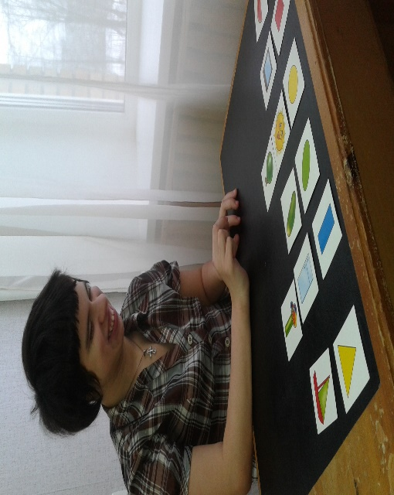
Упражнение «ПОИСК ПРЕДМЕТОВ ПО ЗАДАННЫМ ПРИЗНАКАМ»
Цель: найти аналогии между различными предметами и явлениями.
Инструкция: Ставится задача назвать как можно больше предметов, обладающих заданной совокупностью признаков и в этом смысле похожих на два-три предмета, приведенных в качестве иллюстрации. Например, говорится: «Назовите предметы, которые объединяют в себе выполнение двух противоположных функций, наподобие двери (она и закрывает и открывает выход из помещения), выключателя (он и зажигает и гасит свет). Ответы могут быть банальными (Водопроводный кран). Побеждает тот, кто дал больше всех небанальных ответов.

Slide 29
Упражнение «ИСКЛЮЧЕНИЕ ЛИШНЕГО СЛОВА»
Цель: учит классификации по свойствам
Инструкция: Берутся любые три слова, например, «собака», «помидор», «солнце». Надо оставить только те слова, которые обозначают в чем-то сходные предметы, а одно слово «липшее», не обладающее этим признаком, исключить. Следует найти как можно больше вариантов исключения лишнего слова, а главное — больше признаков, объединяющих каждую оставшуюся пару слов и не присущих исключенному, лишнему. Не пренебрегая вариантами, которые сразу же напрашиваются (исключить «собаку», а «помидор» и «солнце» оставить, потому что они круглые), желательно искать нестандартные, но в то же время меткие решения.

Slide 30
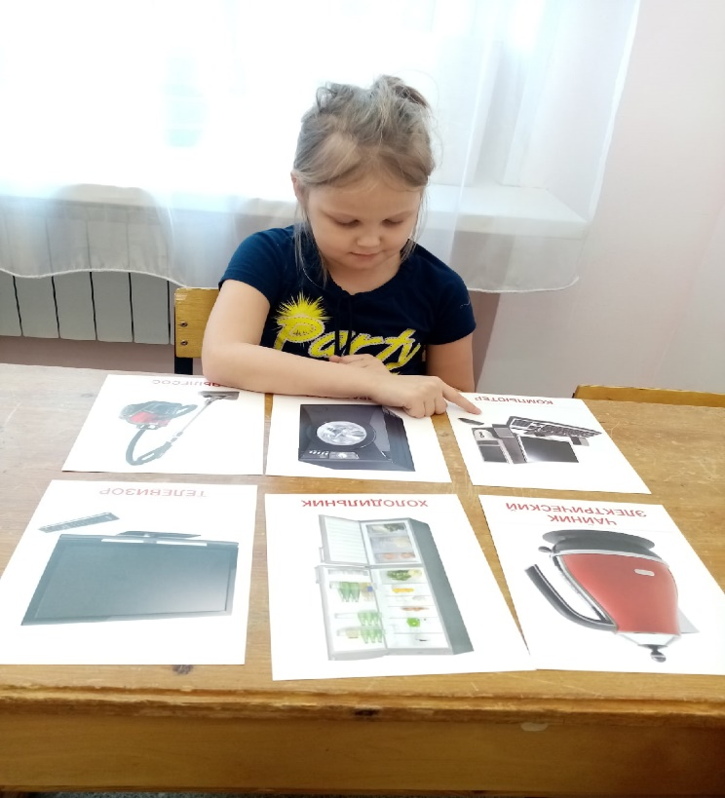
Упражнение «ОБОБЩЕНИЕ»
Цель: Развитие умения обобщать.
Инструкция. Ниже записано 20 горизонтальных рядов слов. Для каждого ряда найдите два слова, которые по смыслу ближе других к первому обобщающему слову в строке.
1. сад: растение, садовник, собака, забор, земля.
2. река: рыболов, берег, рыба, тина, вода.
3. город: автомобиль, здание, толпы, улица, цветы.
4. сарай: сеновал, лошадь, крыша, стены, скот.
5. куб: сторона, чертеж, камень, дерево, углы.
6. деление: карандаш, делитель, бумага, делимое, класс.
7. кольцо: окружность, диаметр, печать, алмаз, проба.
8. чтение: картина, текст, глаза, книга, слово.
9. газета: телеграмма, приложение, редактор, бумага, правда.
10. игра: наказания, правила, штрафы, игроки, карта.
11. война: аэроплан, сражения, солдаты, пушки, ружья.
12. книга: рисунки, бумага, любовь, война, текст.
13. пение; искусство, мелодия, овация, голос, звон.
14. землетрясение: колебания почвы, смерть, пожар, беда, шум.
15. библиотека: читатели, лекция, музыка, город, книги.
16. лес: охотник, яблоня, дерево, лист, звери.
17. спорт: состязание, оркестр, медаль, стадион, спортсмены.
18. больница: помещение, больные, радио, сад, врач.
19. любовь: природа, чувство, город, человек, розы.
20. патриотизм: человек, друзья, город, родина, семья.

Slide 31
Упражнение «УМОЗАКЛЮЧЕНИЯ»
Цель: Развитие логического мышления.
Инструкция. Определите, какие выводы правильны, а какие ошибочны. Задания предъявляются на слух. В каждом задании два связанные между собой категориальные суждения и вывод - умозак­лючение. Некоторые умозаключения правильны, а другие заведомо неправильны.
1. Все металлы проводят электричество. Ртуть - металл. Следо­вательно, ртуть проводит электричество.
2. Все арабы смуглы. Ахмед смугл. Следовательно, Ахмед - араб.
3. Некоторые капиталистические страны - члены НАТО. Япо­ния - капиталистическая страна. Следовательно, Япония - член НАТО.
4. Все герои Советского Союза награждались орденом Ленина. Иванов награжден орденом Ленина. Следовательно, Иванов - Герой Советского Союза.
5. Лица, занимающиеся мошенничеством, привлекаются к уго­ловной ответственности. Петров мошенничеством не занимался. Сле­довательно, Петров не привлекался к уголовной ответственности.
6. Все студенты высшей школы изучают логику. Смирнов изучает логику. Следовательно, Смирнов студент высшей школы.
7. Некоторые работники второго управления - юристы. Фо­мин- юрист. Следовательно, Фомин - работник второго управления.
8. Все граждане России имеют право на труд. Иванов -гражданин России. Следовательно, Иванов имеет право на труд.
9. Все металлы куются. Золото - металл. Следовательно, золото куется.
10. Когда идет дождь, крыши домов мокрые. Крыши домов мокрые. Следовательно, идет дождь.
11. Все коммунисты выступают против войны. Джон выступает против войны. Следовательно, Джон коммунист.
12. Все коренные жители Конго - негры. Мухаммед - негр. Следо­вательно, Мухаммед - житель Конго.
13. Все студенты третьего курса выполнили нормы ГТО. Володя выполнил норму ГТО. Следовательно, Володя студент третьего курса.
14. Некоторые капиталистические страны входят в состав Об­щего рынка. Австралия - капиталистическая страна. Следовательно, Австралия входит в состав Общего рынка.
Ключ: все умозаключения ошибочны кроме 1,8,9.

Slide 32
Упражнение «ПЕРЕЧЕНЬ ВОЗМОЖНЫХ ПРИЧИН»
Цель: Развитие способности решения любой проблемы или осмысле­ния любого явления, нахождение широкого круга причин для решения данной проблемы.
Инструкция. Я опишу какую-либо необычную ситуацию. Вам надо как можно быстрее назвать побольше причин этого факта, возможных его объяснений. Причины могут быть банальными, но не стоит отбрасывать маловероятные, необычные. Побеждает тот, кто назовет больше причин, и чем они разнообразнее, тем лучше.
Материал: "Вернувшись из магазина, вы обнаруживаете, что дверь
вашей квартиры распахнута ".
"Я проснулась среди ночи и заметила какое-то существо в углу комнаты ".
"Лиза позвонила подруге по телефону, ей ответил незнакомый грубый голос".

Slide 33
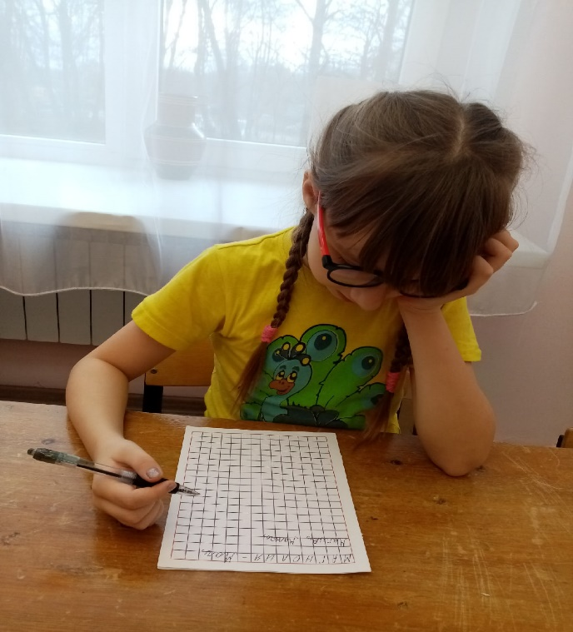
Упражнение «СЛОВА ИЗ СЛОВА»
Цель: Развитие гибкости мыслительной деятельности.
Инструкция. Я буду предлагать тебе слово или ряд букв, из которых надо составить как можно больше различных слов, в кото­рых одна и та же буква дважды не должна повторяться. Например, МАГНОЛИЯ - маг, гном, нога, яма, лом, гимн, миг, молния, лимон и т. д.
Материал: ультиматум, жестикуляция, меланхолия, мануск­рипт, виолончель, манифестация, филантроп, стандартизация, конъ­юнктура, эвакуация.

Slide 34
Упражнение «ВЫРАЖЕНИЕ МЫСЛИ ДРУГИМИ СЛОВАМИ»
Цель: Формирование умения оперировать словами, выражать точно выражать мысли.
Инструкция. Берется несложная фраза, например, «нынешнее лето будет очень теплым». Надо предложить несколько вариантов передачи этой же мысли другими словами. При этом ни одно из слов данного предложения не должно употребляться в других предложениях. Важно следить, чтобы не искажался смысл высказывания. Ты побеждаешь если придумаешь больше таких вариантов.
Упражнение «ФОРМУЛИРОВАНИЕ ОПРЕДЕЛЕНИЙ»
Цель: Задание учит четкости и стройности мышления, самостоятельности формулировок.
Инструкция: Называется знакомый всем предмет иди явление, например, «дырка». Надо дать ему наиболее точное определение, которое обязательно включало бы в себя все существенные признаки этого явления и не касалось несущественных. Побеждает тот, чье определение однозначно характеризует данный предмет, т.е. любая его разновидность обязательно охватывается этим определением, но никакой другой предмет под него не подходит.

Slide 35
Крюкова Н.Ю., педагог-психолог
Как и зачем развивать межполушарное взаимодействие у ребенка.

Slide 36
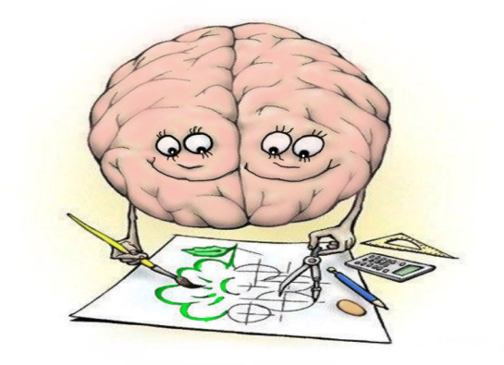
Как и зачем развивать межполушарное взаимодействие у ребенка
Межполушарное взаимодействие — особый механизм объединения ЛП и ПП в единую интегративную, целостно работающую систему, формирующийся под влиянием как генетических, так и средовых факторов.
Только взаимосвязанная работа двух полушарий мозга обеспечивает нормальную работу всех психических процессов.

Slide 37
Что бывает если межполушарное взаимодействие не сформировано?
Происходит неправильная обработка информации и у ребенка возникают сложности в обучении
( проблемы в письме, устной речи, запоминании, счете как в письменном, так и в устном, а так же в целом восприятии учебной информации).
Признаки несформированности межполушарного взаимодействия:
зеркальное написание букв и цифр;
псевдолеворукость;
логопедические отклонения;
неловкость движений;
агрессия;
плохая память;
отсутствие познавательной мотивации;
инфантильность.

Slide 38
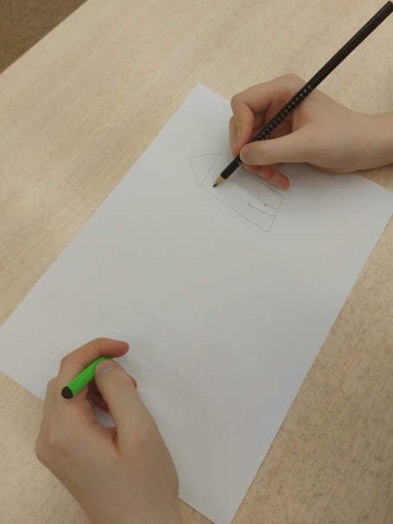
Упражнения для развития межполушарного взаимодействия.
Выполнять упражнения лучше каждый день во время физкультминуток для обучающихся младших и старших классов. Эти упражнение являются "гимнастикой для мозга".
Упражнения выполнять каждый день, 3-8 повторов каждое упражнение, желательно все-таки 8 повторов (так рекомендуют нейропсихологи, чтобы было эффективно).
Упражнение «Зеркальное рисование».
Взять карандаш или фломастер в обе руки и одновременно на листе бумаги рисовать симметричные - зеркальные рисунки.

Slide 39
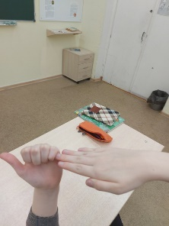
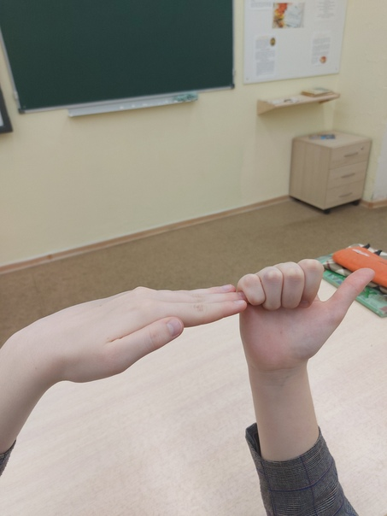
Упражнение "Лезгинка"
Левая рука сложена в кулак, большой палец в сторону (кулак расположен пальцами к себе). Правая рука в горизонтальном положении прикасается к мизинцу левой. Далее меняем руки. 6-8 повторений.

Slide 40
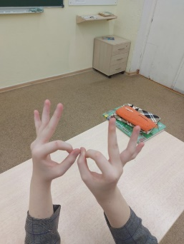
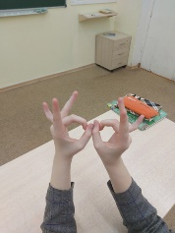
Упражнение «Колечко»
Поочередное перебирание пальцев большого и указательного, затем большого и среднего и д.т. Сначала отдельно на обеих руках, затем одновременно.

Slide 41
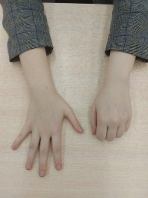
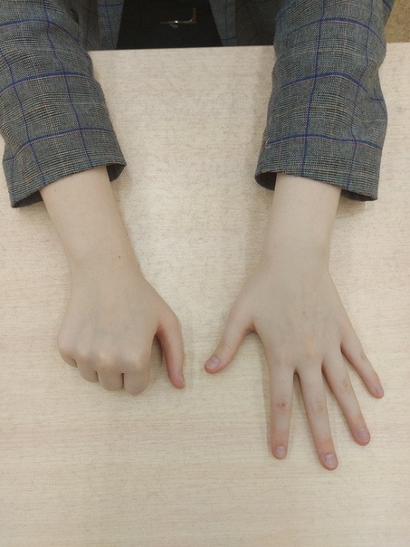
Упражнение «Лягушка»
Положить руки на стол. Одну ладошку сжать в кулак, другую положить на плоскость стола. Одновременно менять положение рук. Усложнение упражнения состоит в ускорении.

Slide 42
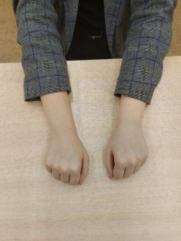
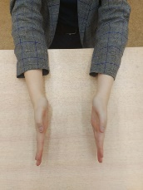
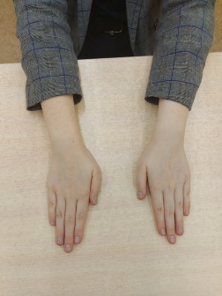
Упражнение «Кулак — ребро — ладонь»
Ребенку показывают три положения руки на плоскости стола, последовательно сменяющие друг друга: ладонь на плоскости; ладонь, сжатая в кулак; ладонь ребром на плоскости пола; распрямленная ладонь на плоскости пола.
Проба выполняется сначала правой рукой, потом — левой, затем — двумя руками вместе.

Slide 43
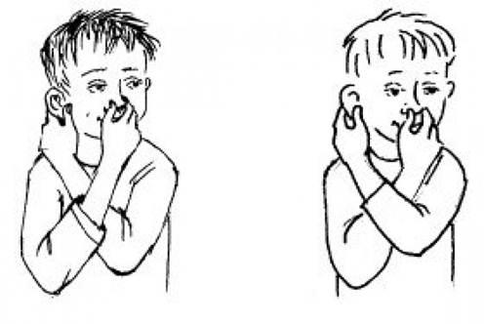
Упражнение «Ухо — нос»
Левой рукой взяться за кончик носа, а правой рукой — за противоположное ухо. Одновременно отпустить ухо и нос, хлопнуть в ладоши; затем поменять положение рук «с точностью до наоборот».

Slide 44
На сайте школы представлены следующие методические рекомендации
Как помочь ученикам установить нормальные отношения с вами и почувствовать свою коммуникативную состоятельность.
Упражнения с карандашом.
Нейропсихология. Игры и упражнения.
Псхологические эффекты в практике педагогов.

Slide 45
Перияйнен А.А., учитель – логопед
Упражнения, которые помогут в преодолении дисграфии и дислексии
у учащихся среднего и старшего звена

Slide 46
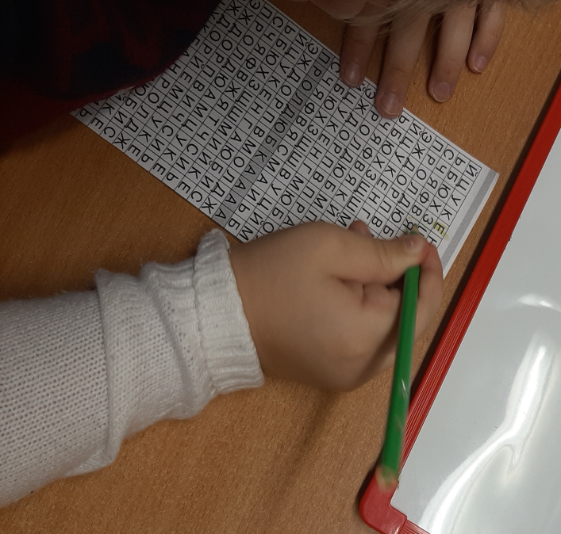
Упражнение "Корректурная правка"
Для этого упражнения нужна книжка, скучная и с
достаточно крупным (не мелким) шрифтом. Ученик
каждый день в течение пяти (не больше) минут
работает над следующим заданием:
зачеркивает в сплошном тексте заданные
буквы.
Начать нужно с одной буквы, например,
"а ". Затем "о", дальше согласные,
с которыми есть проблемы,
сначала их тоже нужно задавать
по одной.

Slide 47
Через 5-6 дней таких занятий переходим на две буквы, одна зачеркивается, другая подчеркивается или обводится в кружочек. Буквы должны быть "парными", "похожими" в сознании ученика. Например, как показывает практика, наиболее часто сложности возникают с парами "п/т", "п/р", "м/л" (сходство написания); "г/д", "у/ю", "д/б" (в последнем случае ребенок забывает, вверх или вниз направлен хвостик от кружка) и пр.
Внимание! Лучше, если текст не будет прочитан (поэтому книжка нужна скучная). Все внимание необходимо сконцентрировать на нахождении заданного облика буквы, одной или двух, - и работать только с ними.

Slide 48
Упражнение "Пишем вслух"
Чрезвычайно важный и ничем не заменимый прием: всё, что пишется, проговаривается пишущим вслух в момент написания и так, как оно пишется, с подчеркиванием, выделением слабых долей.
Под "слабыми долями" здесь подразумеваются звуки, которым при произнесении в беглой речи, говорящий уделяет наименьшее внимание. Для гласных звуков это любое безударное положение, для согласных, например, позиция в конце слова, типа "зуп", или перед глухим согласным, типа "лошка".
Важно отчетливо проговаривать также конец слова.

Slide 49
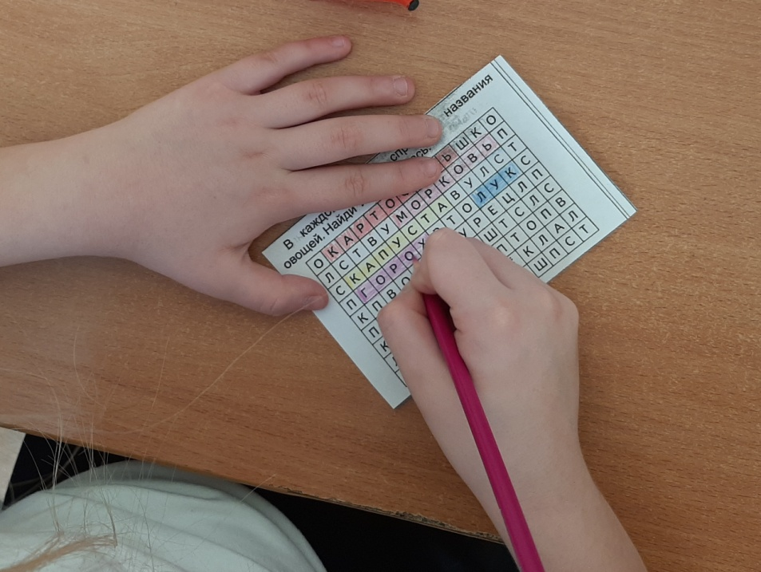
Филворд (венгерский кроссворд)
Классический филворд представляет собой квадратное или прямоугольное поле, поделенное на квадратики и заполненное буквами. Каждая буква используется лишь один раз в одном слове и не пересекается с другими словами — это основное отличие венгерского кроссворда от классического.
В задачу игрока входит найти предлагаемые ключевые слова и вычеркнуть их в сетке. Вычёркивать слова можно по горизонтали, вертикали, вверх или вниз.
Слова могут изгибаться, но
только под прямым углом.
В качестве подсказок даются
Готовые для поиска ключевые
слова, их определения или
изображения.

Slide 50
"Пропущенные буквы".
Выполняя это упражнение, предлагается пользоваться
текстом-подсказкой, где все пропущенные буквы на своих
местах. Упражнение развивает внимание и уверенность
навыка письма.
Например:
К__неч__о, н__ м__гл__ бы__ь и __е__и о т__м, ч__о__ы Лариосик __к__зал__я
п__ед__те__е__ . Ни в к__ем __л__ч__е н__ м__ж__т б__т__ н__ ст__ро__е Петлюры
ин__ел__иг__н__н__й ч__л__ве__ в__об__е, а д__ент__льм__н, п__д__и__ав__ий ве__сел__й
на с__мь__ес__т п__ть ты__я__ и п__сы__а__щи__ __ел__г__а__мы в __есть__ес__т тр__
с__ов__, в ч__ст__о__ти. ...
М__ши__ным ма__ло__ и к__ро__и__ом на__лу__ш__м об__аз__м б__ли
с__аза__ы и кольт, и Ал__шин брау__инг. Лариосик, п__д__б__о Николке, з__су__ил
__ук__в__ и п__м__га__ __маз__ва__ь и __кл__ды__ат__ вс__ в д__ин__у__ и
__ы__о__ую ж__стя__ую к__роб__у __з-__од ка__ам__л__ .
Конечно, не могло быть и речи о том, чтобы Лариосик оказался предателем. Ни в коем случае не может быть на стороне Петлюры интеллигентный человек вообще, а джентельмен, подписавший векселей на семьдесят пять тысяч и посылавший телеграммы в шестьдесят три слова, в частности. …
Машинным маслом и керосином наилучшим образом были смазаны и кольт, и Алёшин браунинг. Лариосик, подобно Николке, засучил рукава и помогал смазывать и укладывать всё в длинную и высокую жестяную коробку из-под карамели.

Slide 51
Как писать диктанты
1. Чрезвычайно медленно!
На написание диктанта объемом 150 слов на
начальной стадии ликвидации дисграфии должно
затрачиваться не менее часа времени.
2. Текст прочитывается целиком.
Можно спросить, на какие
орфограммы/пунктограммы этот текст.
3. Предложение диктуется по частям и записывается с
проговариванием вслух всех особенностей
произношения и знаков препинания
4. Логопедические ошибки не должны засчитываться
при оценке работы учащихся.

Slide 52
СПАСИБО ЗА ВНИМАНИЕ!

